Slide 1

Администрация городского округа Тольятти
Общественное обсуждение проекта бюджета на 2019 г. и плановый период 2020-2021 годов
Социальная сфера

Slide 2
Социальная сфера
КУЛЬТУРА

Slide 3
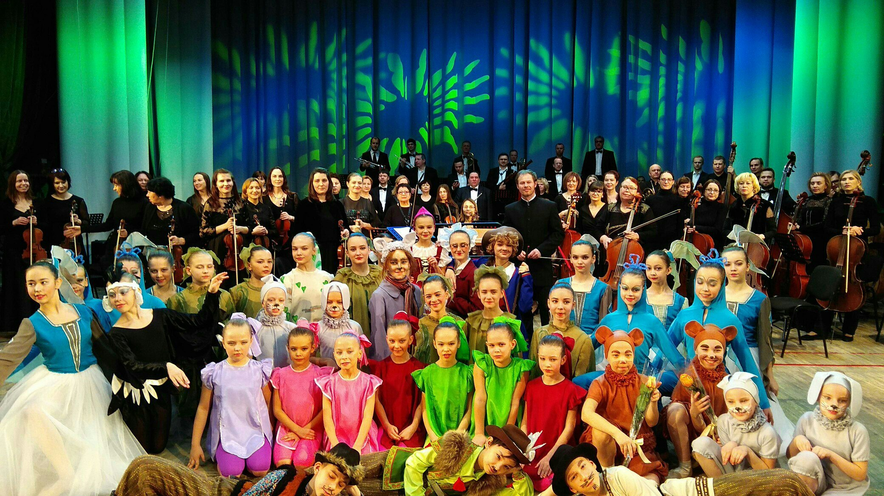
Общественное обсуждение проекта бюджета на 2019 год КУЛЬТУРА
Общий объем бюджетных ассигнований
на 2019 год - 743 049 тыс. руб.

Slide 4
Общественное обсуждение проекта бюджета на 2019 год КУЛЬТУРА
Расходы на выполнение муниципального задания - 735 407 тыс. руб. (98,97%)
Сеть муниципальных учреждений культуры и искусства (32 учреждения, в том числе 18 образовательных учреждения в сфере культуры и искусства, 14 учреждений культуры и искусства)

Slide 5
Общественное обсуждение проекта бюджета на 2019 год КУЛЬТУРА
Расходы на выполнение муниципального задания - 735 407 тыс. руб. (98,97%)

Slide 6
Общественное обсуждение проекта бюджета на 2019 год КУЛЬТУРА
Расходы на выполнение муниципального задания - 735 407 тыс. руб. (98,97%)
Учреждения дополнительного образования в сфере культуры и искусств | 326 588 тыс. руб.
Театры | 101 286 тыс. руб.
Филармония | 57 382 тыс. руб.
Музеи | 31 424 тыс. руб.
КДУ | 62 120 тыс. руб.
Парковый комплекс | 23 314 тыс. руб.
Библиотеки | 133 293 тыс. руб.

Slide 7
Общественное обсуждение проекта бюджета на 2019 год КУЛЬТУРА
Расходы на выполнение муниципального задания - 735 407 тыс. руб. (98,97%)

Slide 8
Общественное обсуждение проекта бюджета на 2019 год КУЛЬТУРА
Мероприятия в установленной сфере деятельности - 7 642 тыс. руб. (1,03%)
Субсидия на осуществление выплат на оплату труда и содержание имущества МБОУ ВПО «Тольяттинская консерватория» | 5547 тыс. руб.
Проведение творческих мероприятий за рамками муниципального задания | 1612 тыс. руб.
Осуществление отдельных ежемесячных выплат по уходу за ребёнком | 409 тыс. руб.
Другие вопросы в области культуры | 74 тыс. руб.

